Slide 1
IDIOMS
IN ENGLISH

Slide 4
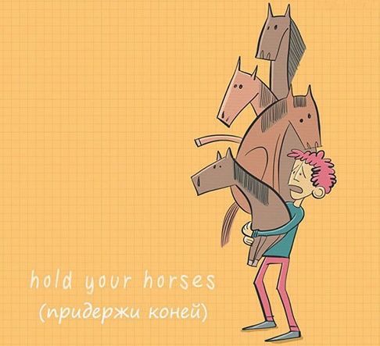

Slide 10
History of idioms
Be in the black book
Оказаться в немилости
Во времена, когда бухгалтерия велась вручную, использовались книги разного цвета. В черную книгу записывали должников.

Slide 11
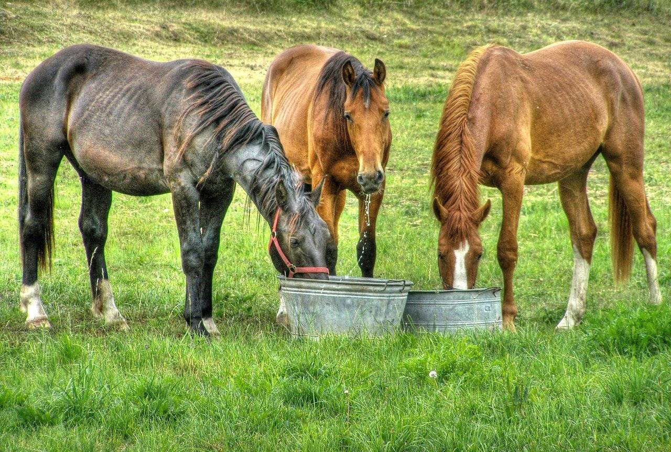
History of idioms
Full of beans
Активный, энергичный человек
Раньше лошадей кормили бобами, после чего животные вели себя активно и оживленно.

Slide 12
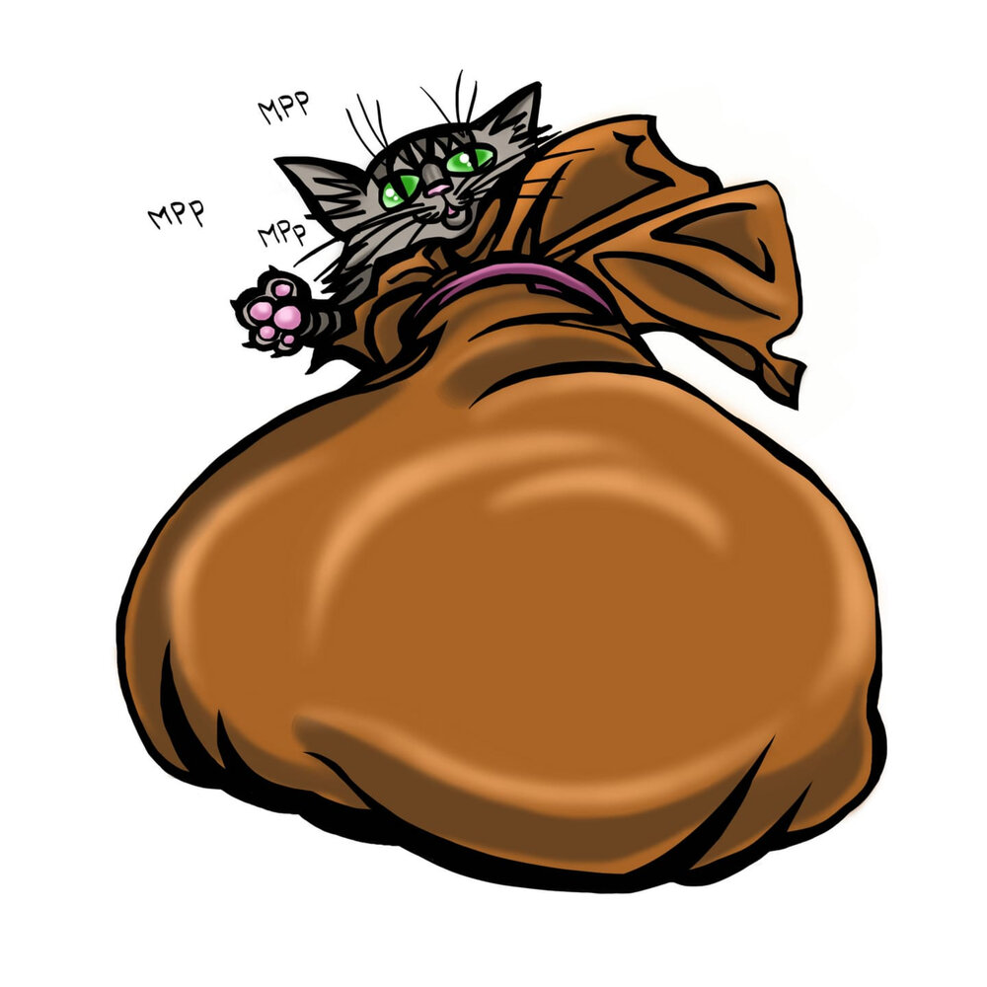
History of idioms
Let the cat out of the bag
Раскрыть правду, проболтаться
В средние века купленных на ярмарке поросят несли домой в мешках. Нечестные торговцы могли незаметно подменить поросенка на большего кота. Обман вскрывался только дома, когда владельцы открывали мешок.

Slide 13
Guess the meaning. The weather
Under the weather Нет худа без добра
Chase the rainbows Плохо себя чувствовать
Save for a rainy day Откладывать на черный день
Every cloud has a silver lining Стремиться к несбыточному

Slide 14
Guess the meaning. The body
Sweet tooth Жажда путешествий
Itchy feet Опытный человек
Old hand Слушать очень внимательно
All ears Сладкоежка

Slide 15
Do you remember?

Slide 16
Do you remember?

Slide 17
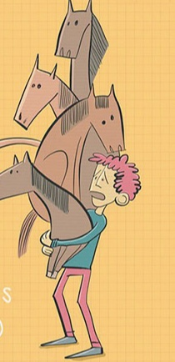
Do you remember?

Slide 18
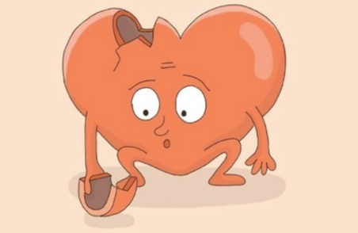
Do you remember?

Slide 19
Thanks for your attention!

